Slide 1

Optimization Max : Fury Road
최적화 맥스
:분노의 도로
✱ Traffic Flow
VISUALIZATION
✱ Traffic Flow Trend ANALYSIS
- 도로 위 살아있는 교통 정보-
✱ Traffic Flow Trend FORECAST
팀장 : 이준혁
팀원 : 박상희, 전해성, 조원일, 채희선

Slide 2

Optimization Max : Fury Road
01 QUESTION
A
50km/h → 78km/h
B
100km/h → 82km/h
: 서행 (40~80km/h)
: 원활 (80km/h 이상)
한국도로공사 제공

Slide 3
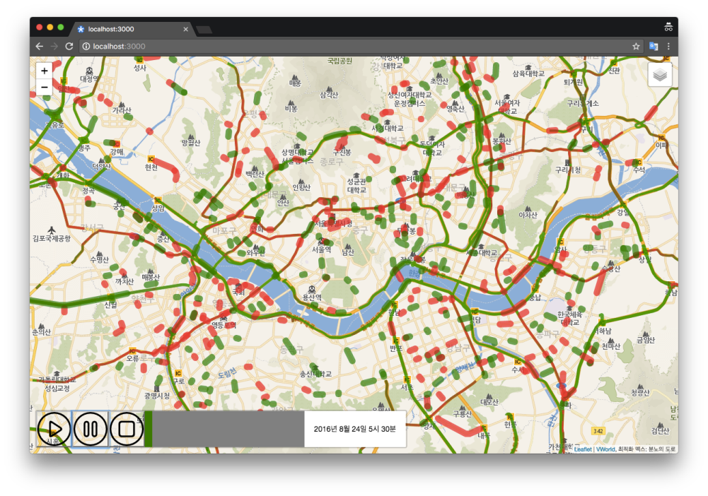


Optimization Max : Fury Road
02 Traffic Flow VISUALIZATION
ITS OpenAPI
3일치(144개)
표준 노드링크 shp
V - WORLD
Custom Tile Map Server
Custom LeafLet
Plugin
Image
GeoJSON

Slide 4
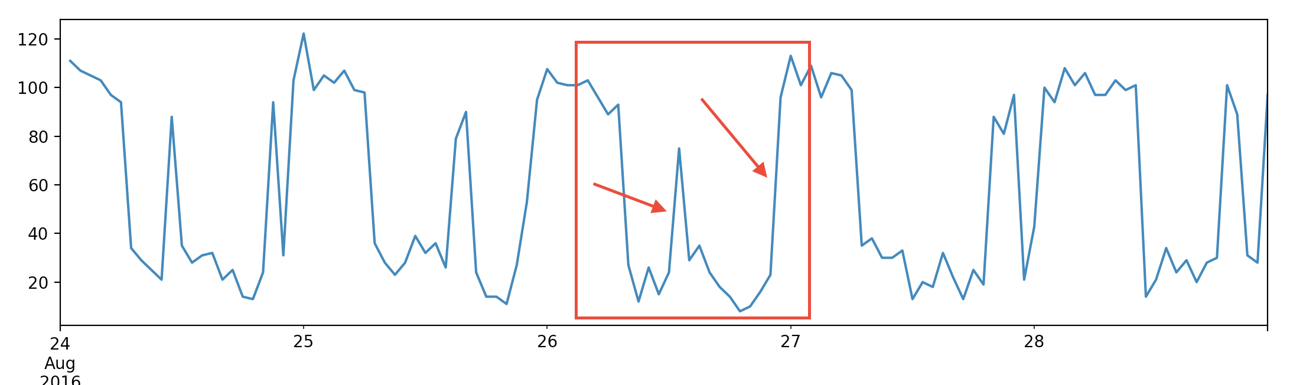
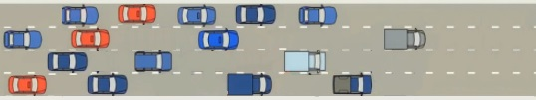
Optimization Max : Fury Road
03 Traffic Flow Trend ANALYSIS
Q.“교통 흐름 경향”이란?

Slide 5
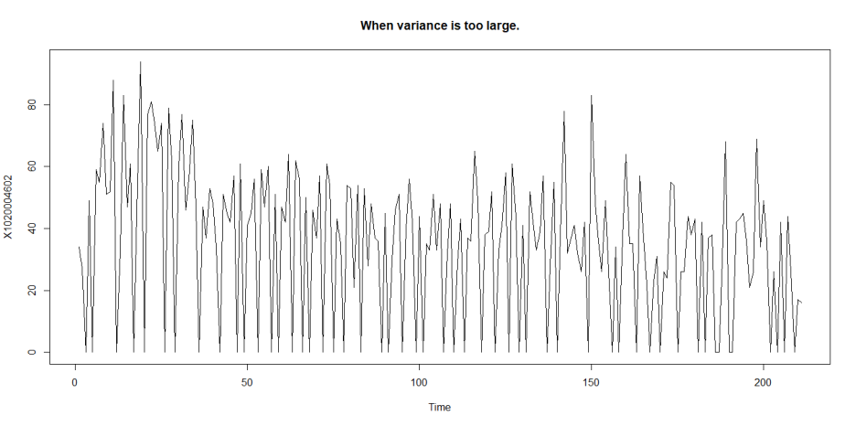
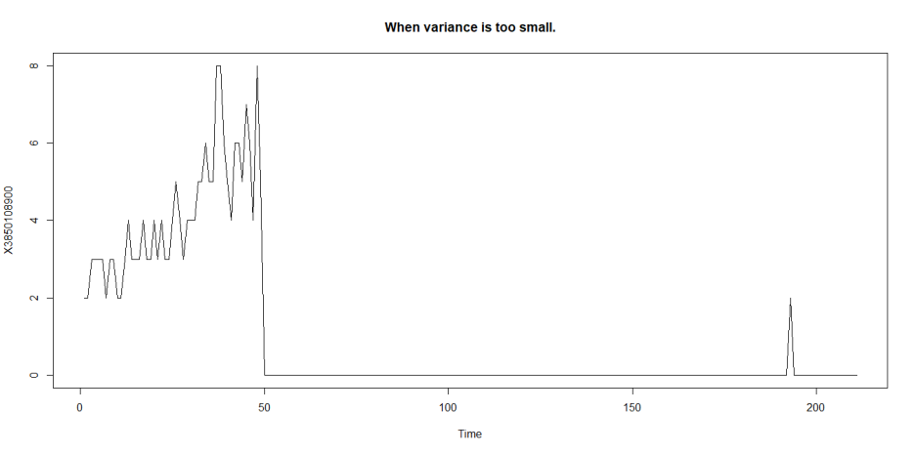
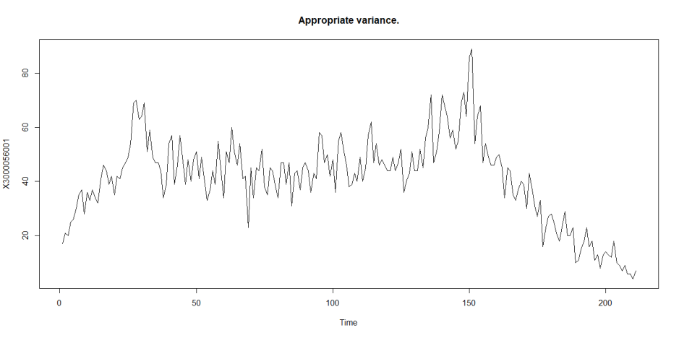
Optimization Max : Fury Road
04 Traffic Flow Trend FORECAST
large variance
small variance
appropriate
variance

Slide 6
Optimization Max : Fury Road
04 Traffic Flow Trend FORECAST
예측
✱ RNN (LSTM)
0 1 -1
1 -1 0 · · ·
· · ·
Google Cloud 사용
T
T
T
T
· · ·
5분
5분
5분
0 1 -1
1 -1 0 · · ·
· · ·
0 1 -1
1 -1 0 · · ·
· · ·
0 1 -1
1 -1 0 · · ·
· · ·
0 1 -1
1 -1 0 · · ·
· · ·
Input Dimension = 599
Sequence = 6
Hidden Layer = 1000
Iteration = 500
70% train set , 30% test set

Slide 7
Optimization Max : Fury Road
04 Traffic Flow Trend FORECAST
✱ Confusion Matrix
predicted
-1
0
1
total
-1
9752
7190
2859
19806
0
5151
11096
3894
20141
1
4896
7681
6782
19359
actual

Slide 8
Optimization Max : Fury Road
05 DEMONSTRATION
!
DEMO

Slide 9
Optimization Max : Fury Road
06 CONCLUSION
정부
기업
전 국토 도로망 컨트롤 타워
차량 간 실시간 정보 공유
지방 정부 간 협력 체계 구축
“교통 흐름 경향” 변수 고려
→ 교통정보 연산 고도화
스마트한 교통 환경 제공
거버넌스
국민
최적화된 솔루션, 편리하고
스마트한 교통 시스템 혜택 향유

Slide 10

Optimization Max : Fury Road
07 Q&A
?
Q&A
Notes:
계수의 유의확률 또한 0.05보다 작으므로 두 변수의 영향력은 모두 의미가 있다.
The 유의확률 for the coefficient is also less than 0.05, so the influences of two variables are all significant.
베타값을 보면 KT 선호도에 대하여 KT의 CSR 경제성과는 36.2%의 영향력을, 사회성과는 31.4%의 영향력을 보인다.
The beta value for KT's CSR economic progress toward the preference for KT has 36.2% of influence and the social progress 31.4%. 베타값을 보면 KT 선호도에 대하여 KT의 CSR 경제성과는 36.2%의 영향력을, 사회성과는 31.4%의 영향력을 보인다.
The beta value for KT's CSR economic progress toward the preference for KT has 36.2% of influence and the social progress 31.4%.

